Slide 1
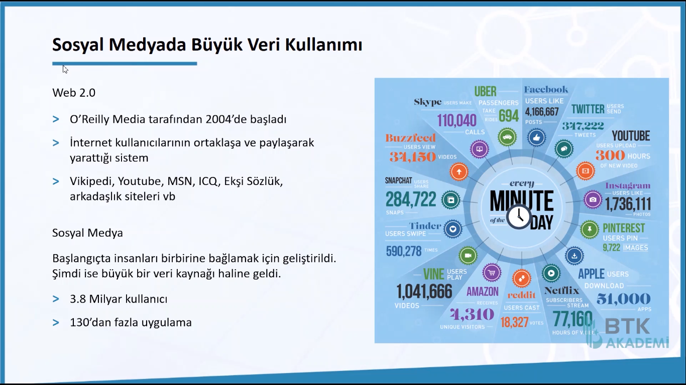

Slide 2
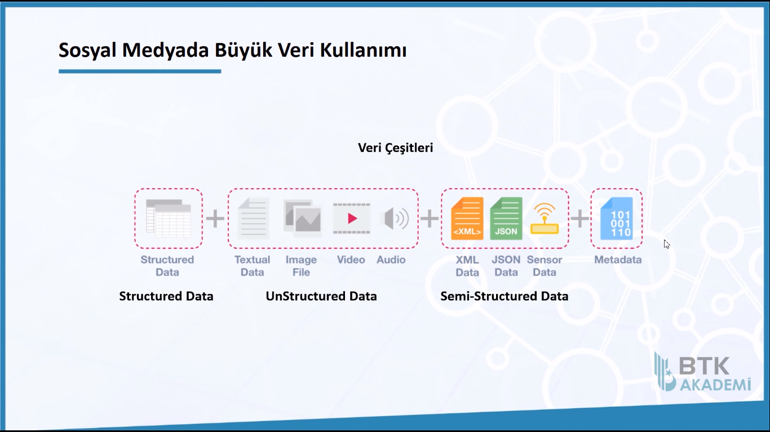

Slide 3
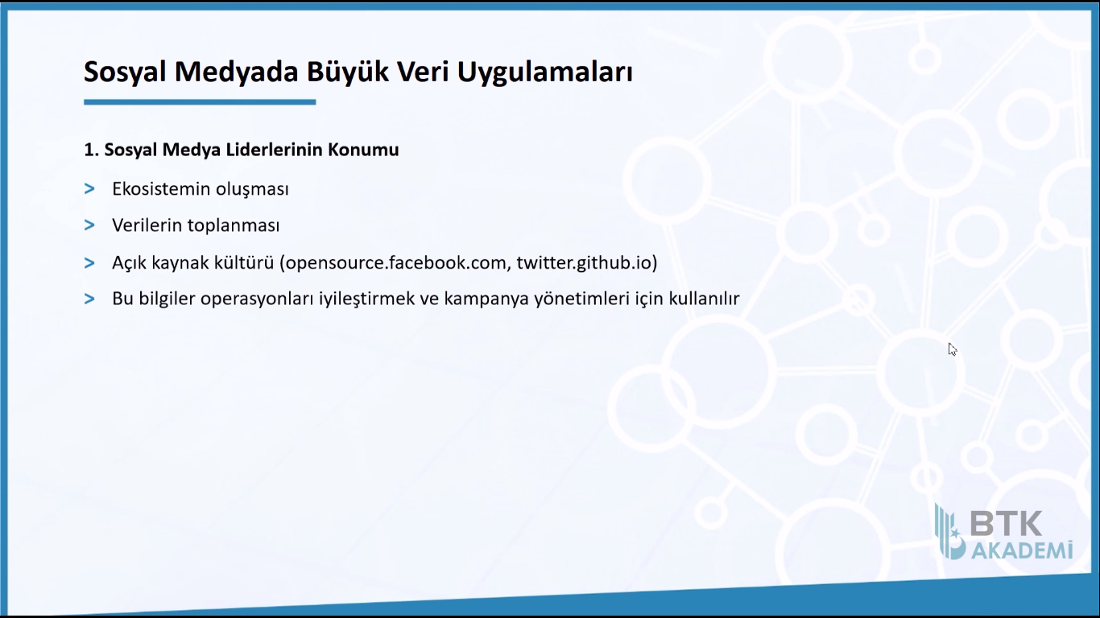

Slide 4
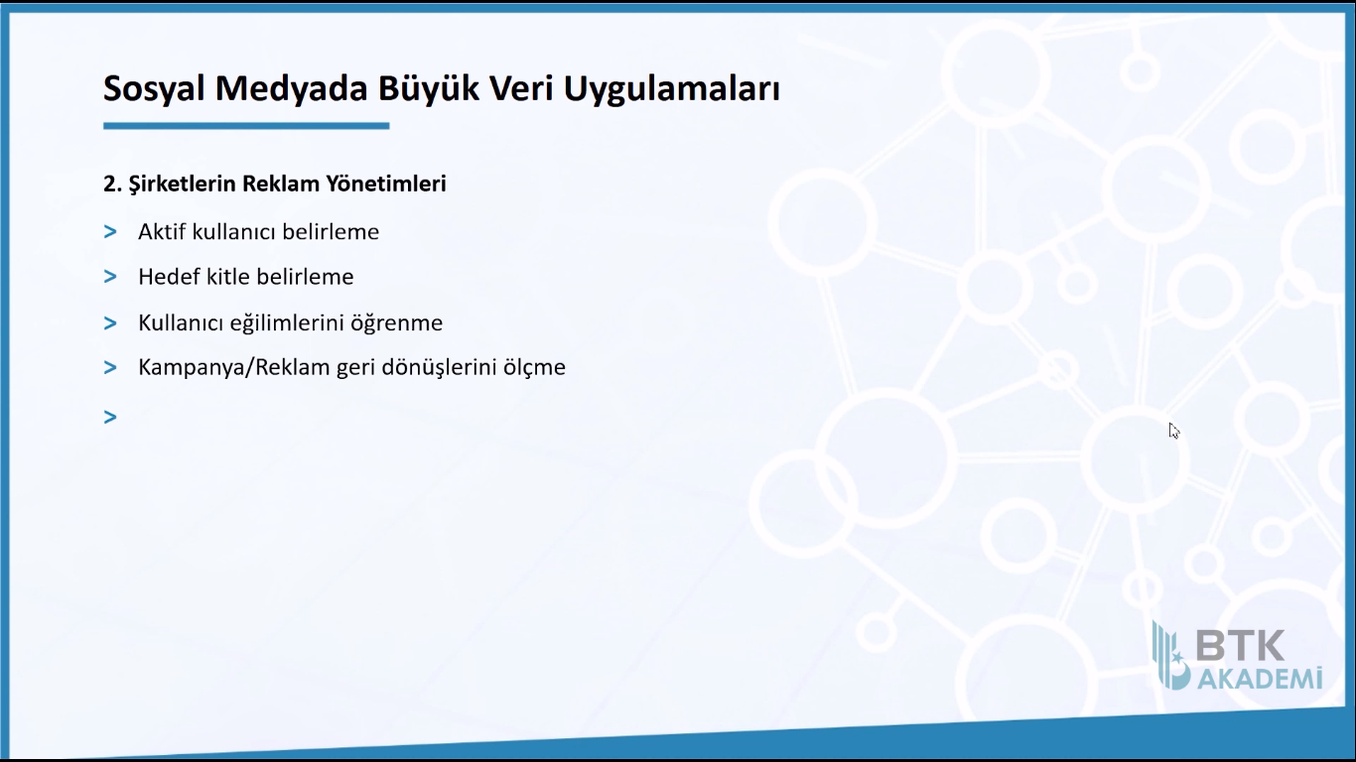
Müşteri Memnuniyeti

Slide 5

BELGESEL TAVSİYESİ : THE GREATE HACK

Slide 6
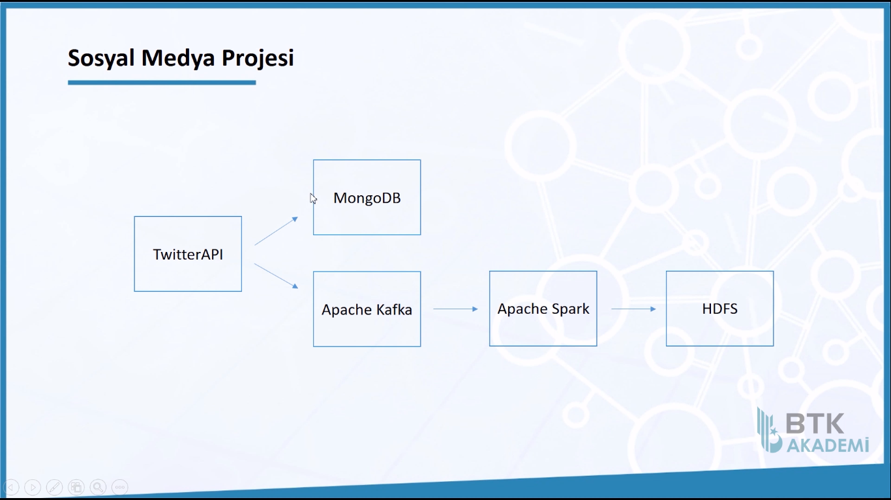
Verileri MongoDB ye kaydetmemizin sebebi Kafkadaki veri bozulduğunda ham dataya ulaşabilmektir. Yani hamdata MongoDB de tutulacak. MongoDB de direk Spark a da bağlanabilir.
Hadoop kullanmamızın sebebi semistructured datanın nasıl unstructured data haline gelip HDFS te barındırabileceğimizi göstermek içindir.
Spark ile analiz senaryosu
gerçekleştirilecek.
Analiz sonucunu Hadoop ortamına kayıt edeceğiz. Bunun yerine MongoDB,
Casandra,
ElasticSearch e
atılabilir.
Kafkayı kullanmamızın sebebi real time
uygulamalarda verileri real time
olarak kullanabilmektir.

Slide 7
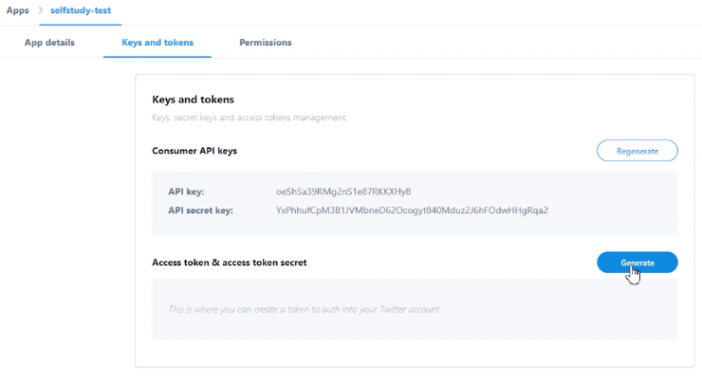
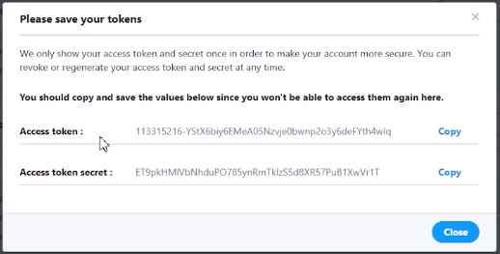
Öncelikle twitter a bir developer olduğumuzu anlatmamız lazım. Yani developer hesabına üye olmamız gerekir.
https://developer.twitter.com/en
Giriş yaptıktan sonra Apply a tıklayarak developer hesabı oluşturmamız gerekir. Ve reason yani kullanma sebebini seçmemiz gerekir. Bur da epey bir bilgi istemektedir twitter ve bekletmektedir. Onay maili ile developer hesabını kullanabilirsiniz.
Sonrasında Apps kısmından yeni bir uygulama oluşturmamız gerekir.
Uygulama oluşturulduktan sonra key ve token lar oluşur. Generate ile token ve token secret oluşturulur. Bu bilgileri not etmek gerekir. Çünkü tekrar gösterilmemektedir.

Slide 8
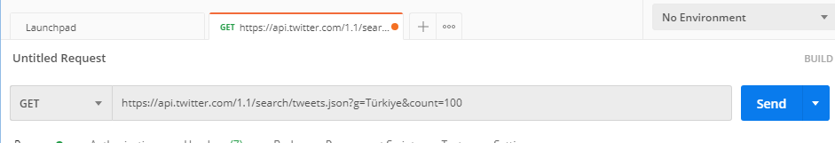
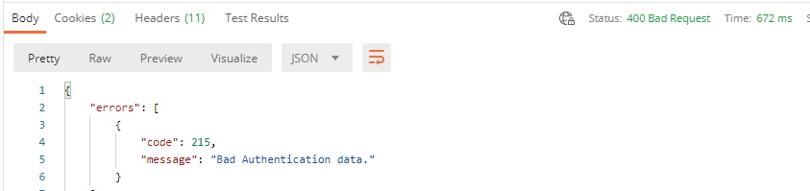
https://developer.twitter.com/en/docs/twitter-api/v1/tweets/search/api-reference/get-search-tweets
adresinden de api 1.1 ile ilgili dokümanlara ulaşabiliriz.
Örnek yapmak için POSTMAN kullanılabilir.
Postman deki get işleminden sonra aşağıdaki hata gelmektedir. Bunun sebebi kimlik bilgilerinin verilmemesinden kaynaklanmaktadır.

Slide 9
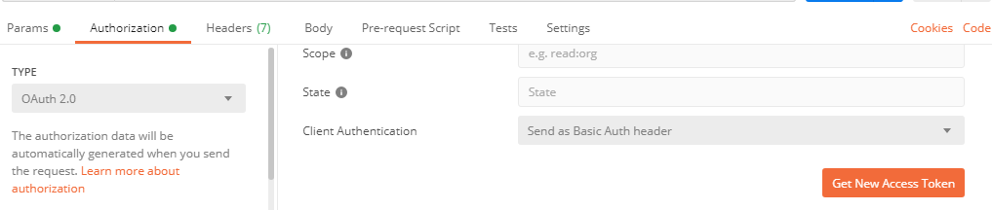
Bunu düzeltmek için app teki API Key POSTMAN a eklenmelidir. Key kopyalandıktan sonra;
Authorization dan OAuth2.0 seçildikten sonra sağdaki alan aşağıya kaydırılarak Configure New Token bigileri girilerek Get New Access Token seçilmelidir.

Slide 10
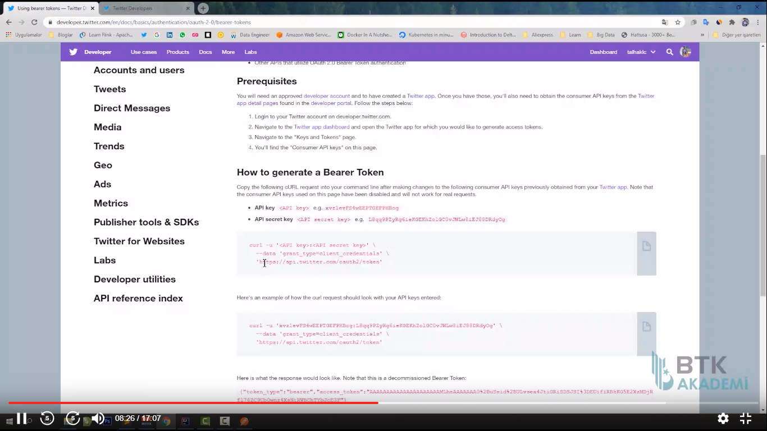

Slide 11
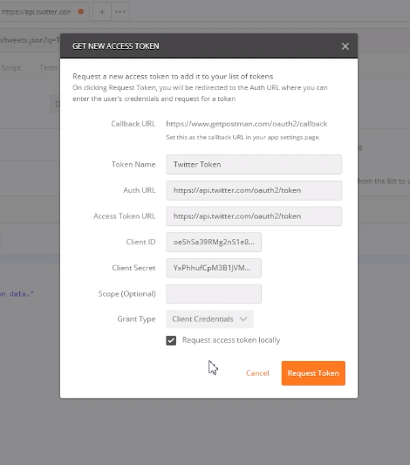
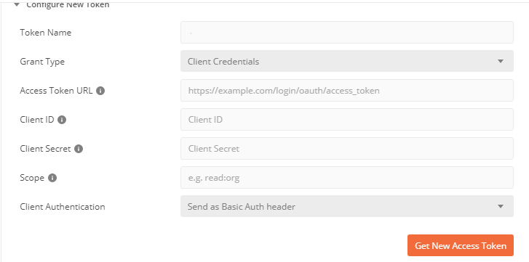
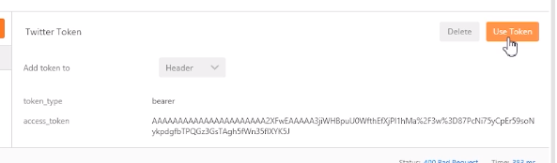
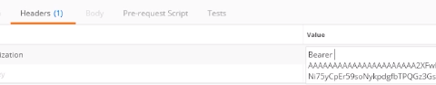

Slide 12
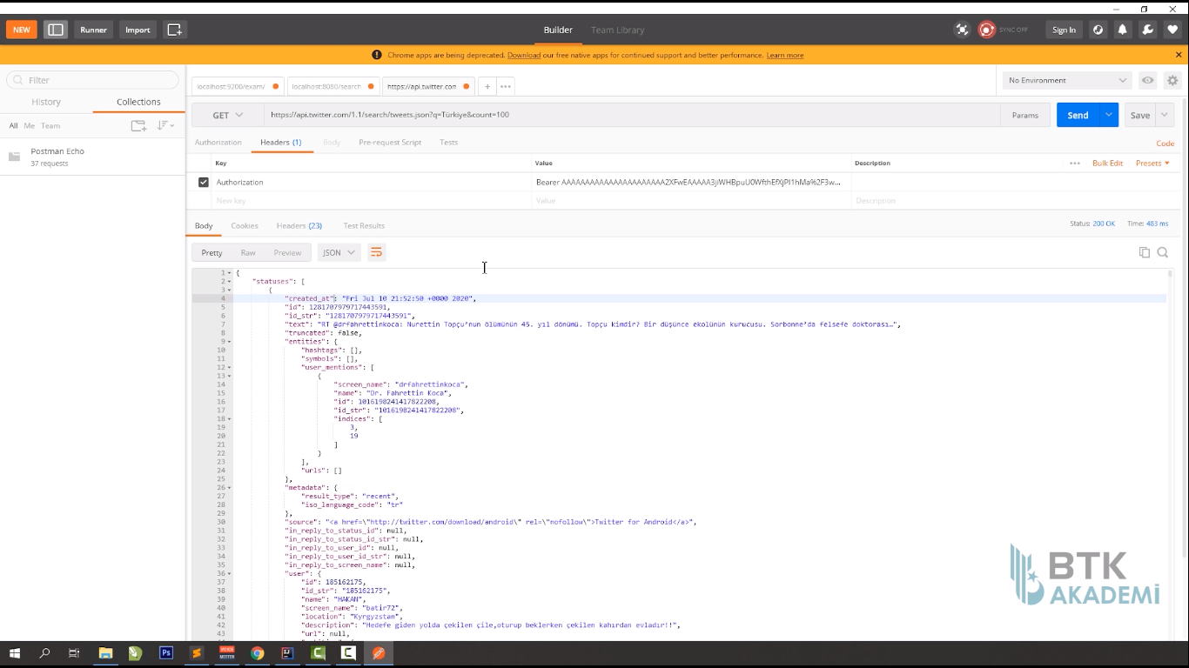
Bu verilerin hepsini kopyala
jsonpathfinder.com a yapıştır. ( json dataları daha net gösterir. )
Beatufy tıkla

Slide 13
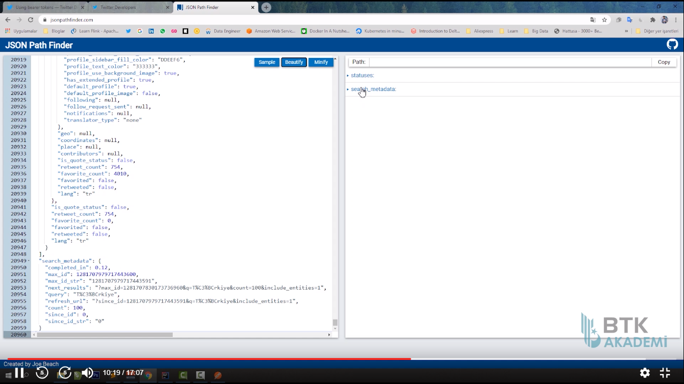
Buradan json alt verilere ulaşabiliriz.

Slide 14
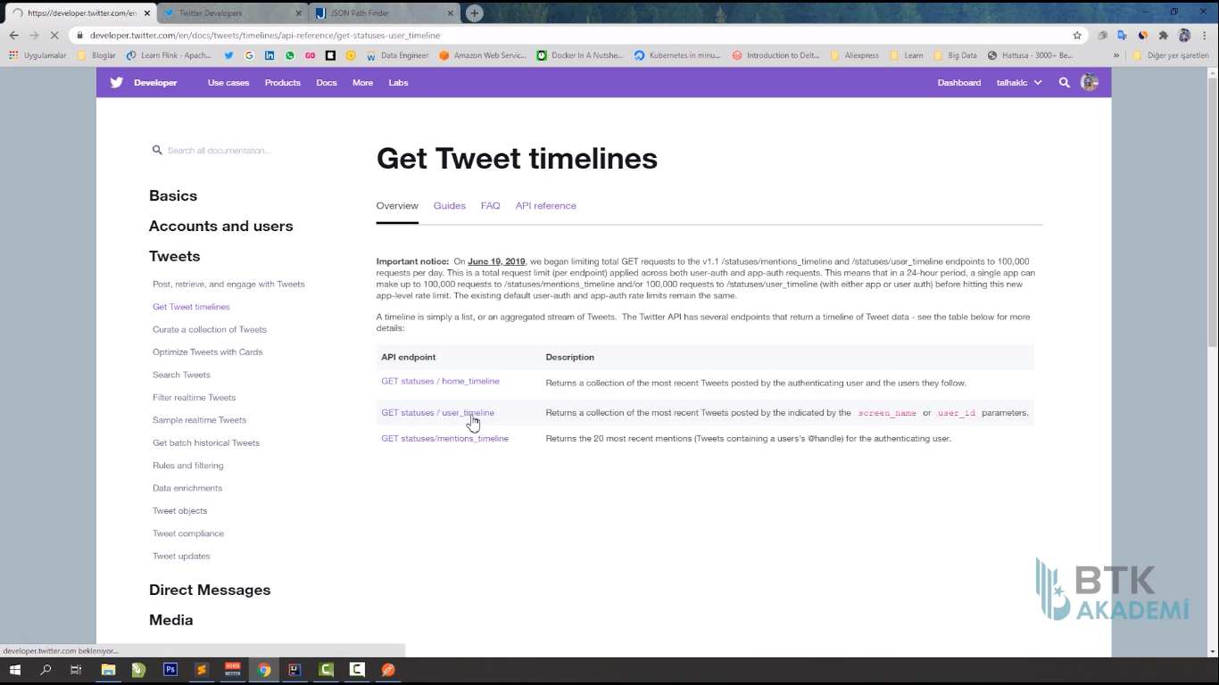
Herhangi bir kullanıcının twitlerini çekebiliriz.

Slide 15
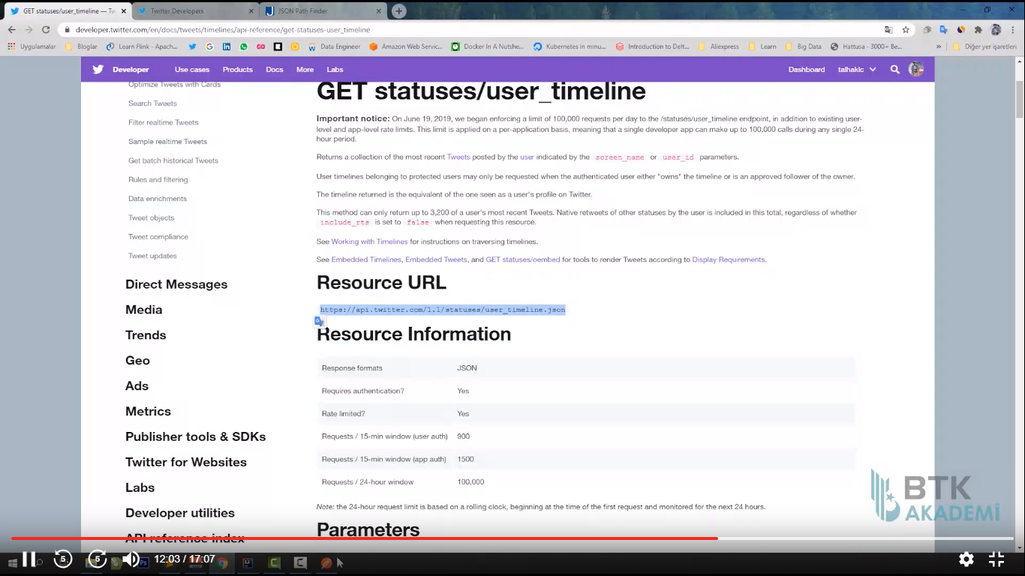

Slide 16
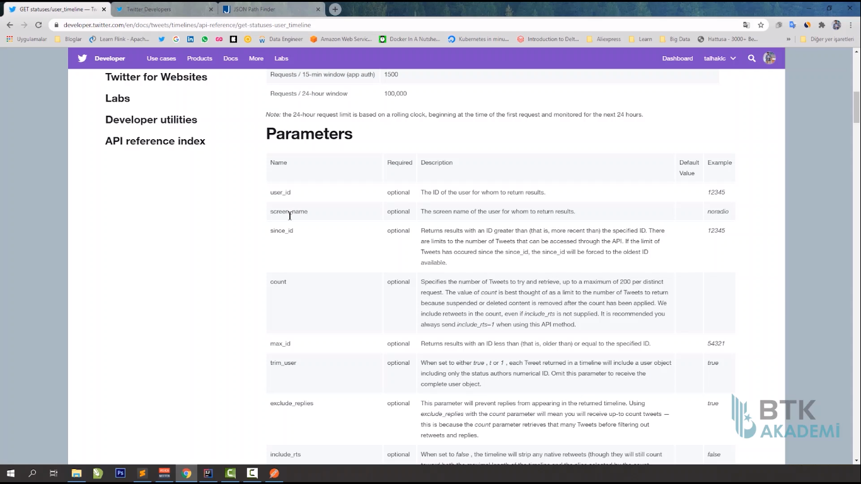

Slide 17
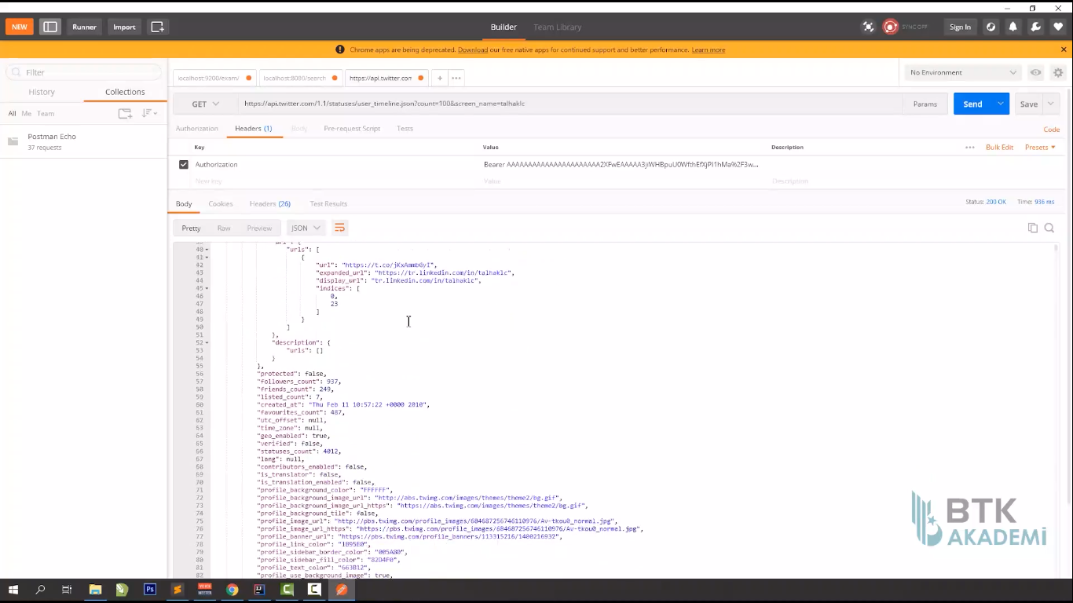

Slide 18
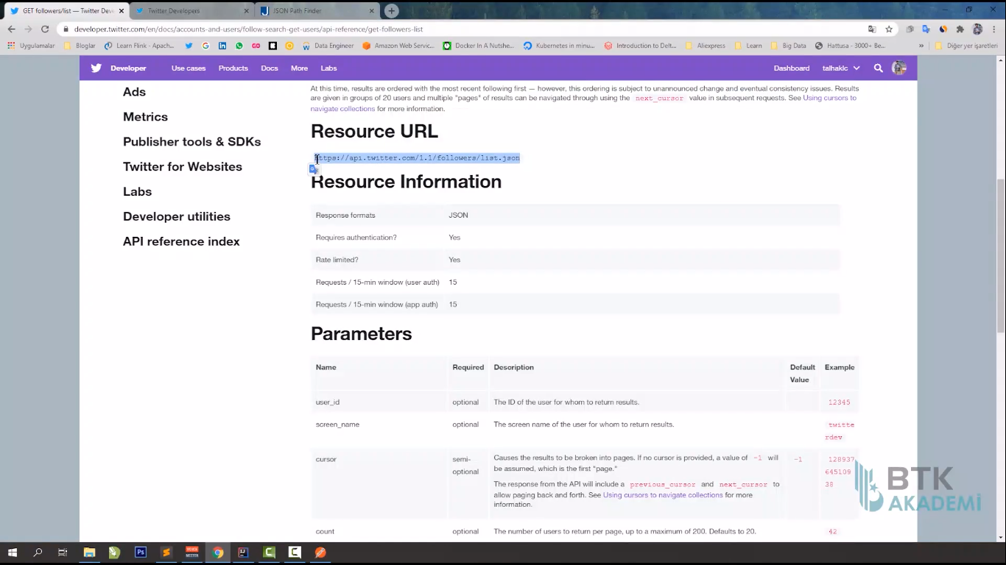
takipçiler

Slide 19
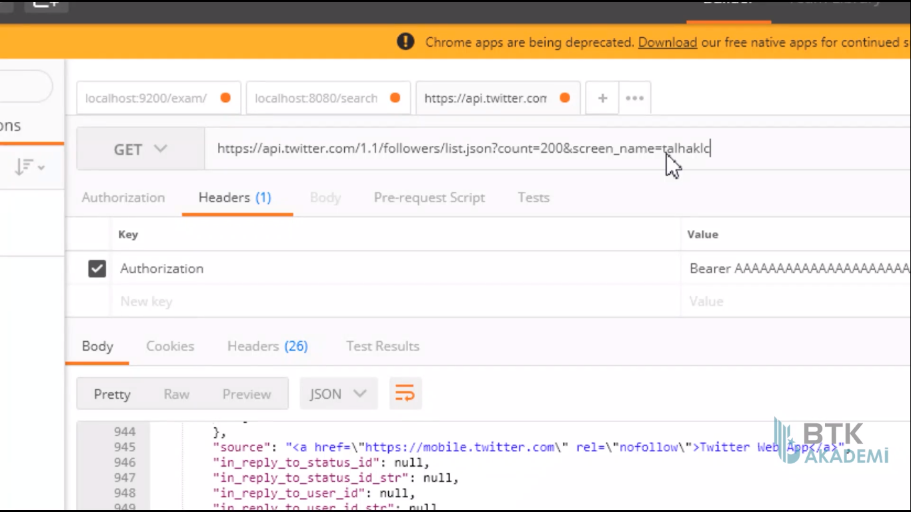

Slide 20
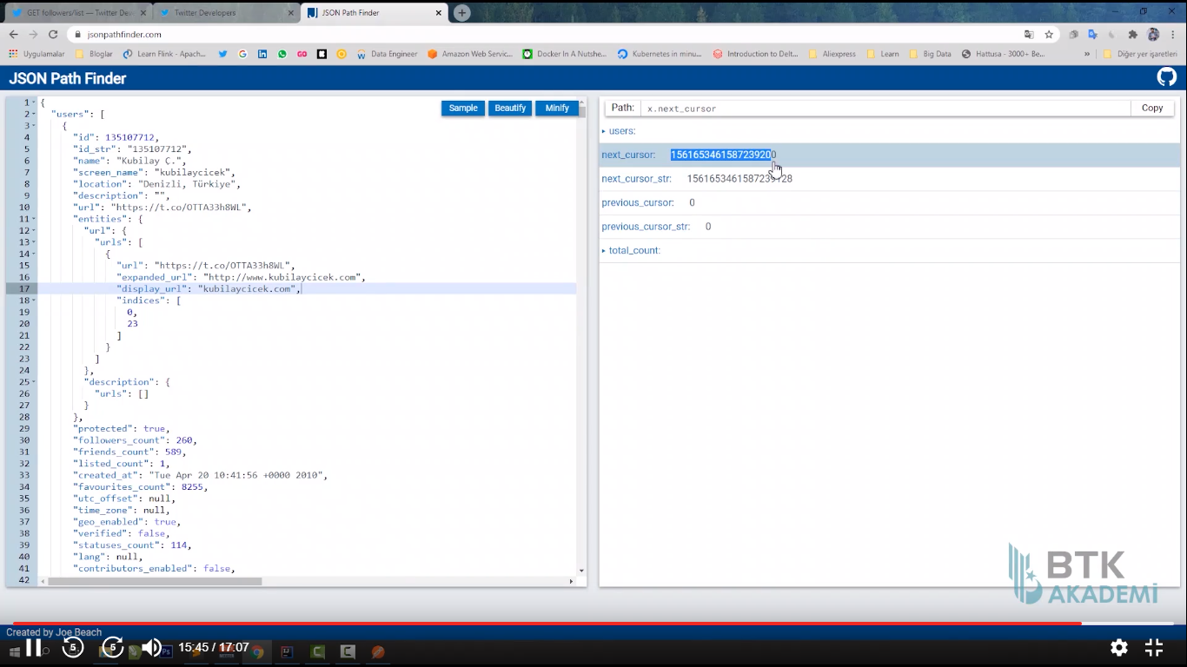

Slide 21
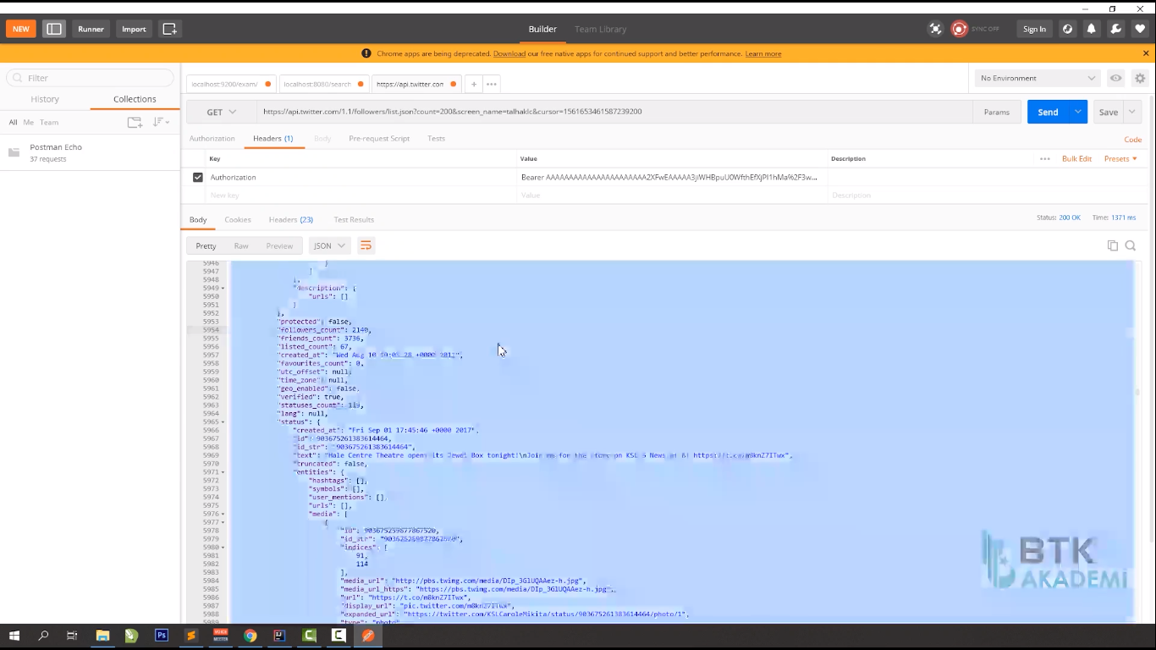

Slide 22
https://developer.twitter.com/en/docs/twitter-api/tools-and-libraries
Buradan community kütüphanelerinden Twitter4J kütüphanesini kullanacağız.
https://github.com/Twitter4J/Twitter4J
http://twitter4j.org/
sitelerinden kullanım bilgilerine ulaşabiliriz.
https://mvnrepository.com/artifact/org.twitter4j/twitter4j-core/4.0.7
sitesinden Dependency lere ulaşabiliriz.

Slide 23
Proje adı : twitterapi
<dependencies> <!-- https://mvnrepository.com/artifact/org.twitter4j/twitter4j-core --> <dependency> <groupId>org.twitter4j</groupId> <artifactId>twitter4j-core</artifactId> <version>4.0.7</version> </dependency> <!-- https://mvnrepository.com/artifact/com.googlecode.json-simple/json-simple --> <dependency> <groupId>com.googlecode.json-simple</groupId> <artifactId>json-simple</artifactId> <version>1.1.1</version> </dependency> <!-- https://mvnrepository.com/artifact/org.mongodb/mongodb-driver --> <dependency> <groupId>org.mongodb</groupId> <artifactId>mongodb-driver</artifactId> <version>3.12.3</version> </dependency>

Slide 24
public class Application { public static void main(String[] args) throws TwitterException { // İlk önce Authentication işlemi yapılmalıdır. ConfigurationBuilder cb = new ConfigurationBuilder(); cb.setOAuthConsumerKey("APIkey"); cb.setOAuthConsumerSecret("API secret key"); cb.setOAuthAccessToken("Access token"); cb.setOAuthAccessTokenSecret("Access token secret"); // Twitter bağlantısının kurulması TwitterFactory tf = new TwitterFactory(cb.build()); // Verileri almak için Twitter sınıfı kullanılır. Twitter twitter = tf.getInstance(); // Verilen kullanıcının twit lerini çeker. Kullanıcı adı screenname değeridir.Örnek için // elonmusk tır. List<Status> responseList = twitter.getUserTimeline("elonmusk", new Paging(1, 200)); // Twit lerin yazdırılması // Tweet ler yazdırılırken default olarak sadece 20 civarı getirir. // Diğer tweetleri almak için sayfalama-pagination yapmamız gerekir. // bunun için responseList kısmına new Paging(..) eklenmelidir. Burdaki page değeri değiştirilerek // sonraki sayfalar alınabilir. count değeri bir sayfadaki tweet sayısıdır.

Slide 25
for (Status st:responseList){ // Twite metnini alır. System.out.println("Tweet : " + st.getText()); // Twite atılma tarihleri System.out.println("Tarih : " + st.getCreatedAt() + " Fav : " + st.getFavoriteCount() + " Retweet : " + st.getRetweetCount()); // st.getSource() ile hangi cihazdan atıldığını da görebiliriz. GeoLocation geoLocation = st.getGeoLocation(); if (geoLocation != null){ System.out.println(geoLocation.getLatitude() + " " + geoLocation.getLongitude()); } } } }

Slide 26
Önceki işlemleri açıklama satırına çevirerek deneyiniz.
// TWEET LERDE ARAMA İŞLEMİNİN YAPILMASI Query query = new Query(); query.setQuery("Büyük veri"); query.setCount(100); QueryResult searchResult = twitter.search(query); List<Status> searchResponseList = searchResult.getTweets(); for (Status st:searchResponseList){ System.out.println("Tarih :" + st.getCreatedAt() + " Tweet : " + st.getText() + " User :" + st.getUser().getScreenName()); }

Slide 27
MongoClient mongoClient = new MongoClient("159.65.82.54", 21817); MongoDatabase twitterDB = mongoClient.getDatabase("twitterDB"); MongoCollection<Document> searchCollection = twitterDB.getCollection("search");
// TWEET LERDE ARAMA İŞLEMİNİN YAPILMASI Query query = new Query(); query.setQuery("Büyük veri"); query.setCount(100); QueryResult searchResult = twitter.search(query); List<Status> searchResponseList = searchResult.getTweets(); for (Status st:searchResponseList){ JSONObject jsonObject = new JSONObject(); jsonObject.put("screen_name",st.getUser().getScreenName()); jsonObject.put("tweet",st.getText()); jsonObject.put("create_date",st.getCreatedAt().getTime()); jsonObject.put("followers_count",st.getUser().getFollowersCount()); jsonObject.put("friends_count",st.getUser().getFriendsCount()); jsonObject.put("description",st.getUser().getDescription()); jsonObject.put("favorite_count",st.getFavoriteCount()); jsonObject.put("retweet_count",st.getRetweetCount()); String email = st.getUser().getEmail(); if (email != null){ jsonObject.put("email",email); } System.out.println(jsonObject.toString()); searchCollection.insertOne(Document.parse(jsonObject.toString())); }
Robo3T ile
kontrol ediniz.

Slide 28
pom.xml
<!-- https://mvnrepository.com/artifact/org.apache.kafka/kafka-clients --> <dependency> <groupId>org.apache.kafka</groupId> <artifactId>kafka-clients</artifactId> <version>2.4.0</version> </dependency>
public class KafkaProducerApp { public static void main(String[] args) { Properties config = new Properties(); config.put(ProducerConfig.BOOTSTRAP_SERVERS_CONFIG,"159.65.82.54:9092"); config.put(ProducerConfig.KEY_SERIALIZER_CLASS_CONFIG,new StringSerializer().getClass().getName()); config.put(ProducerConfig.VALUE_SERIALIZER_CLASS_CONFIG,new StringSerializer().getClass().getName()); KafkaProducer<String, String> producer = new KafkaProducer<String, String>(config); // ProducerRecord<String, String> rec = new ProducerRecord<String, String>("twitter-search","data"); ConfigurationBuilder cb = new ConfigurationBuilder(); cb.setOAuthConsumerKey("APIkey"); cb.setOAuthConsumerSecret("API secret key"); cb.setOAuthAccessToken("Access token"); cb.setOAuthAccessTokenSecret("Access token secret");
KafkaProducerApp.java

Slide 29
Twitter twitter = new TwitterFactory(cb.build()).getInstance(); Query query = new Query("Türkiye"); // Twitter dan en fazla 100 tweet alınabilmektedir. Aşağıdaki kodlar // daha fazla tweet almak içindir. int numberOfTweets = 5000; long lastID = Long.MAX_VALUE; ArrayList<Status> tweets = new ArrayList<Status>(); while (tweets.size() < numberOfTweets){ if (numberOfTweets - tweets.size() > 100) query.setCount(100); else query.setCount(numberOfTweets - tweets.size()); try{ QueryResult result = twitter.search(query); tweets.addAll(result.getTweets()); System.out.println(tweets.size() + " adet toplandı."); for (Status st:tweets) if (st.getId() < lastID) lastID = st.getId(); } catch (TwitterException te){ System.out.println("Couldn't connect : " + te); } query.setMaxId(lastID - 1); } // son - 100 den fazla tweet alma

Slide 30
for (int i = 0; i < tweets.size(); i++){ Status st = (Status)tweets.get(i); JSONObject jsonObject = new JSONObject(); jsonObject.put("screen_name",st.getUser().getScreenName()); jsonObject.put("tweet",st.getText()); jsonObject.put("create_date",st.getCreatedAt().getTime()); jsonObject.put("followers_count",st.getUser().getFollowersCount()); jsonObject.put("friends_count",st.getUser().getFriendsCount()); jsonObject.put("description",st.getUser().getDescription()); jsonObject.put("favorite_count",st.getFavoriteCount()); jsonObject.put("retweet_count",st.getRetweetCount()); String email = st.getUser().getEmail(); if (email != null){ jsonObject.put("email",email); } System.out.println(jsonObject.toString()); ProducerRecord<String, String> rec = new ProducerRecord<String, String>("twitter-search",jsonObject.toString()); producer.send(rec); } } }
Test etmek için
cloud bilgisayarda
önce
kafka consumer ı
twitter-search
topiğini
from the begining
olarak çalıştırın
sonrasında da
uygulamayı
çalıştırın.
Çekilen tweetler
kafka da gösterile
cektir.

Slide 31
public class MongoSinc { public static void main(String[] args) { MongoClient mongoClient = new MongoClient("159.65.82.54", 21817); MongoDatabase twitterDB = mongoClient.getDatabase("twitterDB"); MongoCollection<Document> searchCollection = twitterDB.getCollection("search"); ConfigurationBuilder cb = new ConfigurationBuilder(); cb.setOAuthConsumerKey("APIkey"); cb.setOAuthConsumerSecret("API secret key"); cb.setOAuthAccessToken("Access token"); cb.setOAuthAccessTokenSecret("Access token secret"); Twitter twitter = new TwitterFactory(cb.build()).getInstance(); Query query = new Query("Türkiye");
MongoSinc.java

Slide 32
// Twitter dan en fazla 100 tweet alınabilmektedir. Aşağıdaki kodlar // daha fazla tweet almak içindir. int numberOfTweets = 5000; long lastID = Long.MAX_VALUE; ArrayList<Status> tweets = new ArrayList<Status>(); while (tweets.size() < numberOfTweets){ if (numberOfTweets - tweets.size() > 100) query.setCount(100); else query.setCount(numberOfTweets - tweets.size()); try{ QueryResult result = twitter.search(query); tweets.addAll(result.getTweets()); System.out.println(tweets.size() + " adet toplandı."); for (Status st:tweets) if (st.getId() < lastID) lastID = st.getId(); } catch (TwitterException te){ System.out.println("Couldn't connect : " + te); } query.setMaxId(lastID - 1); } // son - 100 den fazla tweet alma

Slide 33
for (int i = 0; i < tweets.size(); i++){ Status st = (Status)tweets.get(i); JSONObject jsonObject = new JSONObject(); jsonObject.put("screen_name",st.getUser().getScreenName()); jsonObject.put("tweet",st.getText()); jsonObject.put("create_date",st.getCreatedAt().getTime()); jsonObject.put("followers_count",st.getUser().getFollowersCount()); jsonObject.put("friends_count",st.getUser().getFriendsCount()); jsonObject.put("description",st.getUser().getDescription()); jsonObject.put("favorite_count",st.getFavoriteCount()); jsonObject.put("retweet_count",st.getRetweetCount()); String email = st.getUser().getEmail(); if (email != null){ jsonObject.put("email",email); } System.out.println(jsonObject.toString()); searchCollection.insertOne(Document.parse(jsonObject.toString())); } } }
Çalıştırdıktan sonra
Robo3T ile
kontrol edebiliriz

Slide 34
Twitter bağlantısı için ConfigurationTwitter.java sınıfı oluştur.
MongoSinc.java da twitter bağlantı kodlarını sil
package com.eemcsacademy.twitterapi; import twitter4j.conf.ConfigurationBuilder; public class ConfigurationTwitter { public static ConfigurationBuilder getConfig(){ ConfigurationBuilder cb = new ConfigurationBuilder(); cb.setOAuthConsumerKey("APIkey"); cb.setOAuthConsumerSecret("API secret key"); cb.setOAuthAccessToken("Access token"); cb.setOAuthAccessTokenSecret("Access token secret"); return cb; } }
ConfigurationBuilder cb = ConfigurationTwitter.getConfig();
KafkaProducerApp.java da twitter bağlantı kodlarını sil yerine aşağıdaki kodları ekle
ConfigurationBuilder cb = ConfigurationTwitter.getConfig();

Slide 35
public static ArrayList<Status> getAdvancedSearch(Twitter twitter){ Query query = new Query("Türkiye"); // Twitter dan en fazla 100 tweet alınabilmektedir. Aşağıdaki kodlar // daha fazla tweet almak içindir. int numberOfTweets = 5000; long lastID = Long.MAX_VALUE; ArrayList<Status> tweets = new ArrayList<Status>(); while (tweets.size() < numberOfTweets){ if (numberOfTweets - tweets.size() > 100) query.setCount(100); else query.setCount(numberOfTweets - tweets.size()); try{ QueryResult result = twitter.search(query); tweets.addAll(result.getTweets()); System.out.println(tweets.size() + " adet toplandı."); for (Status st:tweets) if (st.getId() < lastID) lastID = st.getId(); } catch (TwitterException te){ System.out.println("Couldn't connect : " + te); } query.setMaxId(lastID - 1); } return tweets; // son - 100 den fazla tweet alma }
Twitter dan 100 den fazla veri çekmek için ConfigurationTwitter.java da yeni bir metot oluşturuldu.
Diğer sınıflarda burada bulunan kodlar silindi.
KafkaProducer.java
MongoSinc.java
sınıflarında.
Ve aşağıdaki kod eklendi.
// Twitter dan en fazla 100 tweet alınabilmektedir. Aşağıdaki kodlar // daha fazla tweet almak içindir. ArrayList<Status> tweets = ConfigurationTwitter.getAdvancedSearch(twitter); // son - 100 den fazla tweet alma

Slide 36
Sabit değişkenler Constants.java adında bir Interface de toplandı.
Sınıflarda değişiklikler yapıldı.
package com.eemcsacademy.twitterapi; public interface Constants { String MONGO_HOST = "159.65.82.54"; int MONGO_PORT = 21817; String OAUTH_CONSUMER_KEY = "APIkey"; String OAUTH_CONSUMAR_SECRET ="API secret key"; String OAUTH_ACCESS_TOKEN = "Access token"; String OAUTH_ACCESS_TOKEN_SECRET = "Access token secret"; String KAFKA_HOST_PORT = "159.65.82.54:9092"; }

Slide 37
PySpark ile analiz işlemi için cloud ortamını kullanacağız.
Cloud ortamında https://community.cloud.databricks.com/ sitesini kullanacağız. Burada önce bir cluster oluşturmamız gerekir. Yeni bir notebook oluşturarak analiz işlemini yapacağız. Twitter-search adını verdim notebook a.
from pyspark.sql import SparkSession
spark = SparkSession.builder.appName('Twitter Search Read Kafka').getOrCreate()
rawDF = spark.read.format("kafka").option("kafka.bootstrap.servers","159.65.82.54:9092").option("subscribe","twitter-search").load()
# Sunucuda kafkanın çalıştığından emin olunuz.
from pyspark.sql.functions import *
from pyspark.sql.types import *
schema = StructType() \
add("screen_name",StringType())\
add("tweet",StringType())\
add("create_date",LongType())\
add("followers_count",IntegerType())\
add("friends_count",IntegerType())\
add("description",StringType())\
add("favorite_count",IntegerType()).add("retweet_count",IntegerType())

Slide 38
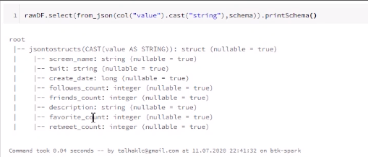
# select ile json verisinden value kolonunu seçecek, değerler binary olduğu için .cast("string") ile string e dönüştürecek sonrasında da alınan veriler schema de belirtilen türler ile yapılandırılacak
rawDF.select(from_json(col("value").cast("string"),schema)).show()
(1) Spark Jobs ( KODUN ÇIKTISI ) – henüz veri yüklenmediği için boş geldi.
+------------------------------------+ |jsontostructs(CAST(value AS STRING))| +------------------------------------+ +------------------------------------+
rawDF.select(from_json(col("value").cast("string"),schema)).show()
# Verilere ulaşmak için root altındaki jsontostructs(CAST(value AS STRING)): struct (nullable = true) yapısından kurtulmamız gerekir. Böylece root dizinine asıl veriler gelecektir.

Slide 39
rawDF.select(from_json(col("value").cast("string"),schema).alias("data")).select("data.*").show()
(1) Spark Jobs ( ÇIKTISI ) – VERİ OLMADIĞI İÇİN BOŞ GELDİ.
+-----------+-----+-----------+---------------+-------------+-----------+--------------+-------------+ |screen_name|tweet|create_date|followers_count|friends_count|description|favorite_count|retweet_count| +-----------+-----+-----------+---------------+-------------+-----------+--------------+-------------+ +-----------+-----+-----------+---------------+-------------+-----------+--------------+-------------+
# .alias("data"), jsontostructs(CAST(value AS STRING)): struct (nullable = true) ye karşılık gelir. select("data.*") da bunun altında bulunanlara karşılık gelir.
valueDF = rawDF.select(from_json(col("value").cast("string"),schema).alias("data")).select("data.*")
# Böylece veriler hazır hale getirildi. valueDF ile analizler yapılabilir.
valueDF.Show() # create_data timestamp veri türünde gözükmektedir. https://www.unixtimestamp.com/ sitesinde dönüştürülebilir.
# timestamplerin tarih formatına dönüştürülmesi
dateDF = valueDF.withColumn("date",from_unixtime("create_date","dd/MM/yyyy"))
dateDF.show()

Slide 40
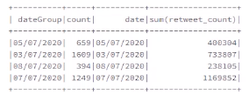
# Günlere göre gruplanması. Hangi gün kaç tweet atılmış
dateGroupDF = dataDF.groupBy("date").count()
dateGroupDF.show()
retweetDF = dateDF.groupBy("date").sum("retweet_count")
retweetDF.show()
# Günlere göre gruplanması. Hangi gün kaç tweet atılmış
# dateGroupDF = dataDF.groupBy("date").count()
# ANALYS_ETİKET kısmında aynı kolon isimleri olmasın diye kolon adı değiştirildi.
dateGroupDF = dataDF.groupBy("date").count().withColumnRenamed("date","dateGroup")
dateGroupDF.show()
ÖNCEDEN YAZILAN KODDA DEĞİŞİKLİK YAPILDI
# retweetDF = dateDF.groupBy("date").sum("retweet_count")
# ANALYS_ETİKET kısmındaki sorgudan gelen kolon adını değiştirmek için "sum(retweet_count)" ismindeki kolon adını değiştirmek için
retweetDF = dateDF.groupBy("date").sum("retweet_count").withColumnRenamed("sum(retweet_count)","retweet_count")
retweetDF.show()
ÖNCEDEN YAZILAN KODDA DEĞİŞİKLİK YAPILDI

Slide 41
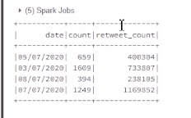
# ANALYS_ETİKET Hangi gün kaç tweet atıldı ve kaç retwet yapıldı
# dateGroupDF.join(retweetDF, retweetDF["date"] == dateGroupDF["dateGroup"]).show()
dateGroupDF.join(retweetDF, retweetDF["date"] == dateGroupDF["dateGroup"]).select("date","count","retweet_count").show()
ÖNCEDEN YAZILAN KODDA DEĞİŞİKLİK YAPILDI

Slide 42
# Türkiyeden tweet atanlar
valueDF.gropBy("screen_name").count().show()
# Toplamda kaç tweet atılmış ve kaç kişiden atılmış.
screenDF = valueDF.gropBy("screen_name").count()
screenDF.count()
# En yüksek takipçisi olan hesap
valueDF.sort(desc("followers_count")).limt(5).show()
valueDF.filter("followers_count > 100000").groupBy("screen_name").avg("followers_count").sort(desc("avg(followers_count)")).show()
fenomenDF = valueDF.filter("followers_count > 100000").groupBy("screen_name").avg("followers_count").sort(desc("avg(followers_count)"))

Slide 43
valueDF.withColumn("isFamous",when(valueDF["followers_count"] > 100000, "True").otherwise("False")).show()
famousDF = valueDF.withColumn("isFamous",when(valueDF["followers_count"] > 100000, "True").otherwise("False"))
famousDF.filter("isFamous == True").show()
famousDF.filter("isFamous == True").groupBy("screen_name").count().show()
famousTotal = famousDF.filter("isFamous == True").groupBy("isFamous").count()
famousTotal.show()

